Slide 1
5. Miten kansantaloutta mitataan?
Forum Yhteiskuntaoppi
2

Slide 2
Taitotehtävä: Tutki kuviota BKT:stä

Slide 3
Tehtävässä harjoiteltavat taidot
kuvion lukeminen
lähdekritiikki, kriittinen tulkinta

Slide 4
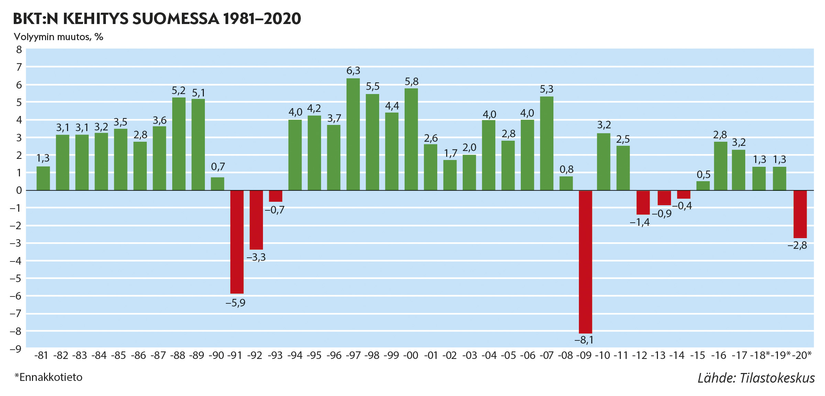
Tutki kuviota BKT:stä
Tutki kuviota BKT:stä ja vastaa, onko väite oikein. Kerro myös, jos väitettä ei voi perustella kuvion perusteella.
Suomen kansantalous kasvoi 1980-luvulla.
Bruttokansantuote supistui 1990-luvun alussa.
Bruttokansantuote supistui vuonna 2001 suhteessa vuoteen 2000.
1990-luvun loppu oli talouden kannalta hyvää aikaa.
Suomen talouskasvu oli heikkoa 2010-luvulla.
Vuonna 1997 oli moninkertainen BKT verrattuna 2010-luvun vuosiin.

Slide 5
Opettajalle

Slide 6
Näkökulmia tehtävään
Suomen kansantalous kasvoi 1980-luvulla.
  Totta.
Bruttokansantuote supistui 1990-luvun alussa.
  Totta. Vuosina 1991–1993 Suomen BKT:n volyymi oli edellisvuottaan pienempi.
Bruttokansantuote supistui vuonna 2001 suhteessa vuoteen 2000.
  Väite ei ole totta. Talouskasvu oli edellisvuotta hitaampaa, mutta talous kuitenkin kasvoi. Suomen BKT:n loppusumma oli vuonna 2001 2,6 % suurempi kuin vuotta aiemmin.

Slide 7
Näkökulmia tehtävään
1990-luvun loppu oli talouden kannalta hyvää aikaa.
  Väite on osittain totta, mutta sen todenperäisyyttä ei voi täysin päätellä kuviosta. Suomen BKT:n muutos kuvaa hyvin Suomen talouden yleistä kehitystä, mutta yksittäisten toimijoiden kohdalla voi olla vaihtelua.
Suomen talouskasvu oli heikkoa 2010-luvulla.
  Totta. BKT on hyvä mittari tähän.
Vuonna 1997 oli moninkertainen BKT verrattuna 2010-luvun vuosiin.
  Väite ei ole totta. BKT:n volyymin muutoksen lukuja ei käytetä tällaisiin vertauksiin ja päätelmiin. Vuosien 1997 ja 2010 välissä on monia kasvun vuosia, joten kuviosta voi kuitenkin päätellä, että kokonaisuudessaan BKT on kasvanut tällä aikavälillä. Vuonna 1997 BKT oli 110 miljardia, 2010-luvulla 188–240 miljardia.

